Slide 1
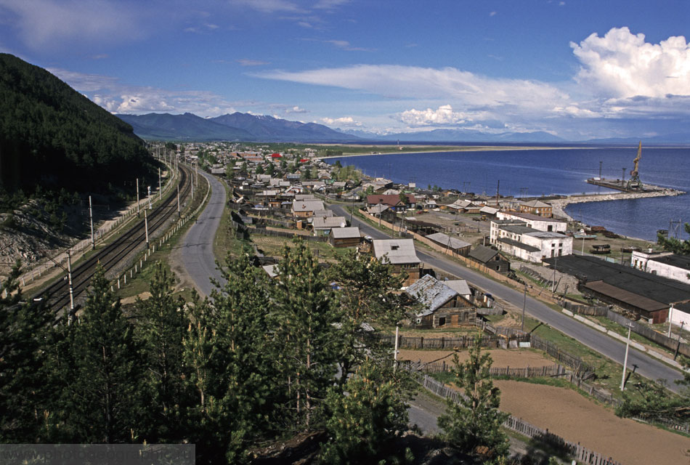
2023 – 2025 гг.
К решению «О бюджете муниципального образования «Северо-Байкальский район» на 2023 год и
на плановый период 2024 и 2025 годов» № ___от________

Slide 2
Основные показатели бюджета муниципального образования
«Северо-Байкальский район» на 2023 год и плановый период 2024 и 2025 годы
Наименование | 2023 | 2024 | 2025
Доходы, тыс. руб. | 864 205,42 | 1 017 101,52 | 759 581,79
Расходы, тыс. руб. | 821 727,42 | 1 017 101,52 | 759 581,79
Дефицит (профицит), тыс. руб. | 42 478,00 | 0,0 | 0,0

Slide 3
Наименование | 2022 год по состоянию на 01.10. | 2023 год |  | 2024 год |  | 2025 год
 |  | прогноз | к 2022г. | прогноз | к 2023г. | прогноз | к 2024г.
 |  |  | в % |  | в % |  | в %
Налоговые и неналоговые доходы – всего | 122 851,90 | 122 389,51 | 99,62 | 122 761,73 | 100,30 | 122 991,68 | 100,19
Налоговые доходы | 106 658,43 | 108 594,58 | 101,82 | 108 966,80 | 100,34 | 109 196,75 | 100,21
Налог на доходы физических лиц | 92 812,38 | 89 307,50 | 96,22 | 89 470,50 | 100,18 | 89 470,50 | 100,00
Акцизы (доходы от акцизов на нефтепродукты) | 3 825,13 | 3 522,28 | 92,08 | 3 731,50 | 105,94 | 3 961,45 | 106,16
Налоги на совокупный доход | 8 519,08 | 14 209,80 | 166,80 | 14 209,80 | 100,00 | 14 209,80 | 100,00
Налоги на имущество | 127,04 | 155,00 | 122,01 | 155,00 | 100,00 | 155,00 | 100,00
Госпошлина | 1 374,80 | 1 400,00 | 101,83 | 1 400,00 | 100,00 | 1 400,00 | 100,00
Неналоговые доходы | 16 193,47 | 13 794,93 | 85,19 | 13 794,93 | 100,00 | 13 794,93 | 100,00

Slide 4
Объем безвозмездных поступлений из республиканского бюджета (тыс. рублей)

Slide 5
Межбюджетные трансферты, передаваемые бюджетам поселений из бюджета муниципального района на осуществление части полномочий по решению вопросов местного значения на 2022 – 2024 годы запланированы в сумме:
Межбюджетные трансферты, передаваемые бюджетам поселений из бюджета муниципального района на осуществление части полномочий по решению вопросов местного значения на 2023 – 2025 годы запланированы в сумме:
2023 год – 17 924,76 тыс. руб;
2024 год – 17 986,85 тыс. руб;
2025 год – 18 021,65 тыс. руб.
2022 год – 17 551 049,66 рублей;
2022 год – 16 981 192,66 рублей;
2022 год – 16 958 578,66 рублей.

Slide 6
Межбюджетные трансферты, передаваемые бюджетам муниципальных районов из бюджетов поселений на осуществление части полномочий по решению вопросов местного значения в соответствии с заключенными соглашениями
на период 2023 – 2025годы
2023 – 4 852,96 тыс. руб.
2024 – 4 888,05 тыс. руб.
2025 – 4 924,95 тыс. руб.

Slide 7
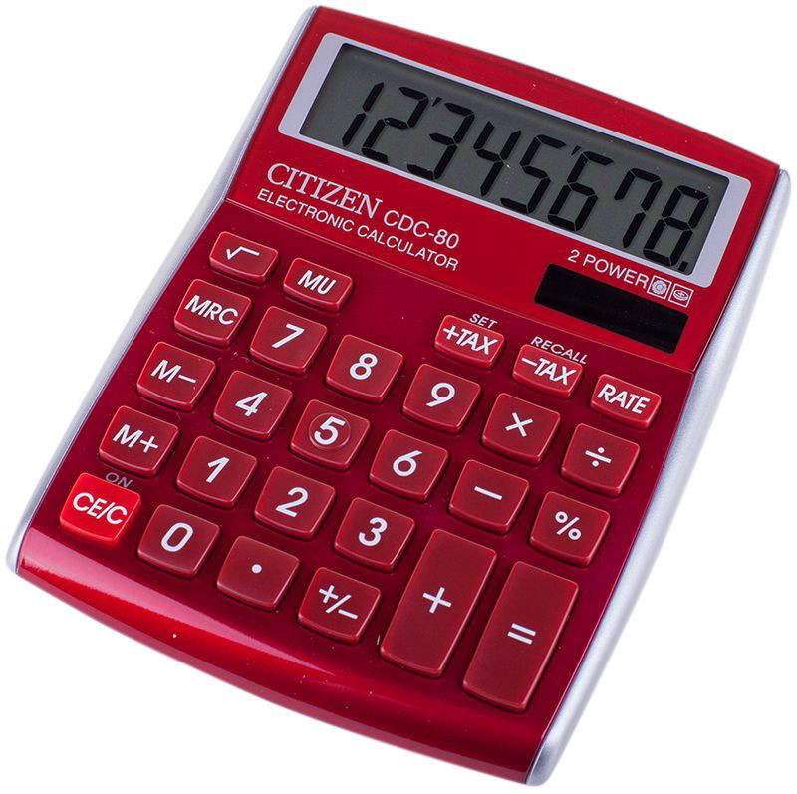
Расходная часть бюджета муниципального образования
«Северо-Байкальский район» на 2023 год и плановый период 2024 и 2025 годы (тыс. руб.)
Наименование | 2023 | 2024 | 2025
Доходы, рублей | 864 205,42 | 1 017 101,52 | 759 581,79
Расходы, рублей | 821 727,42 | 1 017 101,52 | 759 581,79
Дорожный фонд, рублей | 2 300,00 | 2 300,00 | 2 300,00

Slide 8
Расходы на содержание органов местного самоуправления (тыс. руб.):
Норматив: 46 126,53
Предусмотрено: 26 101,7

Slide 9
Резервные фонды администрации МО «Северо-Байкальский район»
Резервный фонд финансирования для
ликвидации ЧС 50,0
тыс. рублей
350 тыс.рублей
Резервный фонд финансирования непредвиденных расходов администрации
300,0 тыс. рублей

Slide 10
на 1 января 2024 года – 61 194,76 тыс. рублей; на 1 января 2025 года – 61 380,87 тыс. рублей; на 1 января 2026 года – 61 495,84 тыс. рублей. Расходы на обслуживание муниципального долга в проекте бюджета на 2023 год – 37,48 тыс. рублей
Верхний предел муниципального долга, расходы на его обслуживание

Slide 11
Спасибо за внимание!!!

